Slide 1
Матеріали до уроків
Алгебра
9 клас
За підручником
«Алгебра. 9 клас»
Ю.І. Мальованого,
Г.М. Литвиненко,
Г.М. Возняк

Slide 2
Готуємося до уроку
Використано матеріали Бібліотеки електронних наочностей “Алгебра 7-9 клас”.
Робота вчителя СЗОШ І- ІІІ ступенів
№ 8 м. Хмельницького Кравчук Г.Т.
Мультимедійні технології на уроках алгебри
2011 рік

Slide 3
Зміст
Дл
Тема 1. Числові нерівності. Властивості числових нерівностей
Тема2. Розв’язування лінійних нерівностей і систем нерівностей з однією змінною
Тема 3. Функція. Квадратична функція
Тема 4. Квадратичні нерівності та системи рівнянь другого степеня
Тема 5. Елементи прикладної математики
Тема 6. Арифметична та геометрична прогресії
Для роботи виберіть потрібну тему, в якій слід вказати тему уроку.
Для переходу між слайдами: 1 клік миші, або використати кнопки керування діями
назад на початок
вперед на кінець
на 1 слайд повернутися
(додому)

Slide 4
Тема 3
Поняття квадратичної функції.
Графік функції y=x²+n. Графік функції y=(x+m)²
Графік функції y=(x+m)²+n. Графік функції y=ax²
Графік функції y=a(x+m)²+n
Графік функції y=ax²+bx+c
Властивості квадратичної функції
Найпростіші перетворення графіків функцій
Розв’язування вправ. Самостійна робота
Розв'язування вправ
Функція. Квадратична функція

Slide 5
Узагальнююче повторення

Slide 6
Побудуємо графіки функцій
і дослідимо їх властивості
1)
х | -3 | -2 | -1 | 0 | 1 | 2 | 3
у
_{У}
9
4
1
0
1
4
9
9
4
1
-1
1
2
3
_{Х}

Slide 7
Побудуємо графіки функцій
і дослідимо їх властивості
1)
х | -3 | -2 | -1 | 0 | 1 | 2 | 3
у
_{У}
9
4
1
0
1
4
9
9
1. D(y): R
2. у=0, якщо х=0
4
3. у>0, якщо х
1
-1
1
2
3
_{Х}

Slide 8
Побудуємо графіки функцій
і дослідимо їх властивості
1)
х | -3 | -2 | -1 | 0 | 1 | 2 | 3
у
_{У}
9
4
1
0
1
4
9
9
1. D(y): R
2. у=0, якщо х=0
4
3. у>0, якщо х
4. у↓, якщо х
1
у↑, якщо х
-1
1
2
3
_{Х}

Slide 9
Побудуємо графіки функцій
і дослідимо їх властивості
1)
х | -3 | -2 | -1 | 0 | 1 | 2 | 3
у
_{У}
9
4
1
0
1
4
9
9
1. D(y): R
2. у=0, якщо х=0
4
3. у>0, якщо х
4. у↓, якщо х
1
у↑, якщо х
-1
1
2
3
_{Х}
5. у_{найм}=0, якщо х=0
у_{найб} – не існує.
6. Е(y):

Slide 10
Побудуємо графіки функцій
і дослідимо їх властивості
2)
х | -3 | -2 | -1 | 0 | 1 | 2 | 3
у
_{У}
18
8
2
0
2
8
18
9
Чи є відмінності у властивостях
в порівнянні з попередньою
функцією?
Чим відрізняється графік?
4
1
-1
1
2
3
_{Х}

Slide 11
Побудуємо графіки функцій
і дослідимо їх властивості
4)
х | -3 | -2 | -1 | 0 | 1 | 2 | 3
у
_{У}
-4,5
-2
-0,5
0
-0,5
-2
-4,5
1
Чи є відмінності у властивостях
в порівнянні з попередньою
функцією?
-1
1
2
3
_{Х}
-2

Slide 12
Побудуємо графіки функцій
і дослідимо їх властивості
4)
х | -3 | -2 | -1 | 0 | 1 | 2 | 3
у
_{У}
-4,5
-2
-0,5
0
-0,5
-2
-4,5
1
1. D(y): R
-1
1
2
3
_{Х}
2. у=0, якщо х=0
-2
3. у<0, якщо х
4. у↑, якщо х
у↓, якщо х
5. у_{найб}=0, якщо х=0
у_{найм} – не існує.
6. Е(y):

Slide 13
Встановіть відповідність:
_{У}
_{У}
9
_{У}
9
9
4
4
4
1
-1
1
2
3
_{Х}
1
1
-1
1
2
3
_{Х}
-1
1
2
3
_{Х}
9
_{У}
9
_{У}
_{У}
9
4
4
1
1
-1
1
2
3
_{Х}
4
-1
1
2
3
_{Х}
1
-1
1
2
3
_{Х}

Slide 14
Пункт 3.7.
Пригадайте:
1. Які координати має вершина параболи, що є графіком функції у = с(х+b/2)²-5mn?
2. Яка пряма є віссю симетрії параболи:
а) х =-b/2;
б) х = 5тn;
в) х = -5mn;
г) х = -b/2 ?
3. Як записати у вигляді квадрата двочлена тричлен:
а) х² + 10х + 25;
б) х² + 5х + 6,25?
Графік функції y=ax²+bx+c

Slide 15
Пункт 3.7.
З'ясуємо, що являє собою графік квадратичної функції, заданої формулою
у = ах²+bх+с.
Перетворимо праву частину даної формули, виділивши квадрат двочлена.
Маємо:
Як побудувати графік функції y=ax²+bx+c

Slide 16
Пункт 3.7.
Отже, формула у = ах²+bх+с та
Задають одну і ту саму функцію.
Порівнюючи останню формулу з формулою
бачимо, що це формули одного і того самого виду, де
Оскільки графік функції
Є параболою виду з координатами вершини (-m; n) і віссю симетрії x=-m, то і графік функції у = ах²+bх+с є параболою виду
З координатами вершини
І віссю симетрії
Як побудувати графік функції y=ax²+bx+c

Slide 17
Пункт 3.7.
Загальний спосіб побудови графіка квадратичної функції у = ах²+bх+с :
Будуємо вершину параболи, що є графіком цієї функції, обчисливши її координати за формулами:
Проводимо через побудовану вершину параболи вісь симетрії параболи — пряму, паралельну осі 0у.
Будуємо кілька точок, що належать графіку даної функції. Для обчислення їх координат треба взяти кілька значень змінної х, розміщених на осі 0х справа або зліва від осі симетрії параболи, і знайти відповідні значення змінної у. Потім за знайденими координатами будуємо точки графіка функції, а також точки, симетричні їм відносно осі симетрії параболи.
Через побудовані точки проводимо параболу.
Як побудувати графік функції y=ax²+bx+c

Slide 18
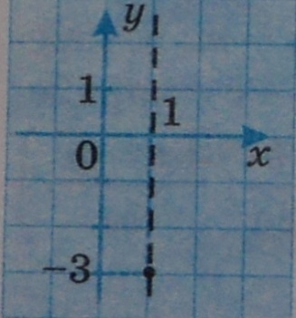
Пункт 3.7.
Побудова.
Знаходимо координати вершини параболи:
2. Будуємо вершину параболи і через неї проводимо вісь симетрії параболи
Надамо змінній х кількох значень і знайдемо відповідні значення у.
Маємо:
х = 0,5; у = 2•(0,5)²-4•0,5-1=0,5-2-1=-2,5;
х= 0; у = 2•0² —4•0-1 =-1;
х = -0,5; у =2•(—0,5)²-4•(-0,5)-1=1,5;
х = -1; у=2•(-1)²-4•(-1)-1=2+4—1=5.
Приклади побудувати графіків квадратичних функцій
Приклад 1. Побудувати графік функції у = 2х² -4х-1.

Slide 19
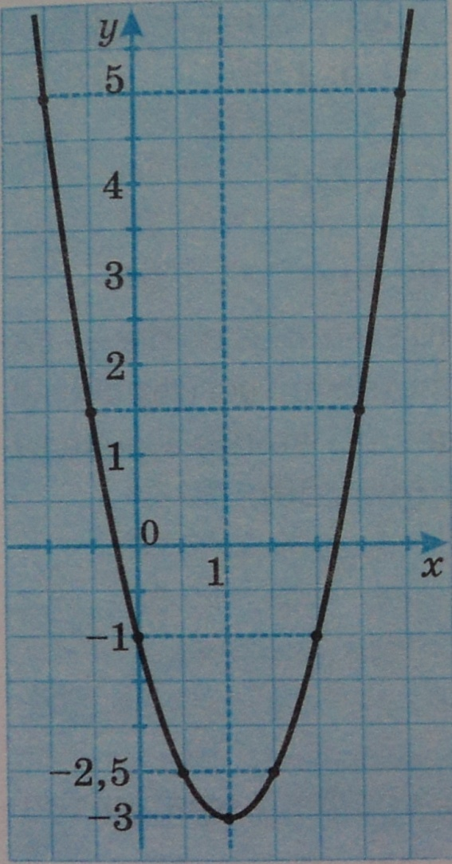
Пункт 3.7.
Будуємо точки за встановленими координатами (0,5; -2,5), (0; -1), (-0,5; 1,5), (1; 5), а також точки симетричні їм відносно осі параболи.
Через побудовані точки проводимо параболу.
Приклади побудувати графіків квадратичних функцій
Приклад 1. Побудувати графік функції у = 2х² -4х-1.

Slide 20
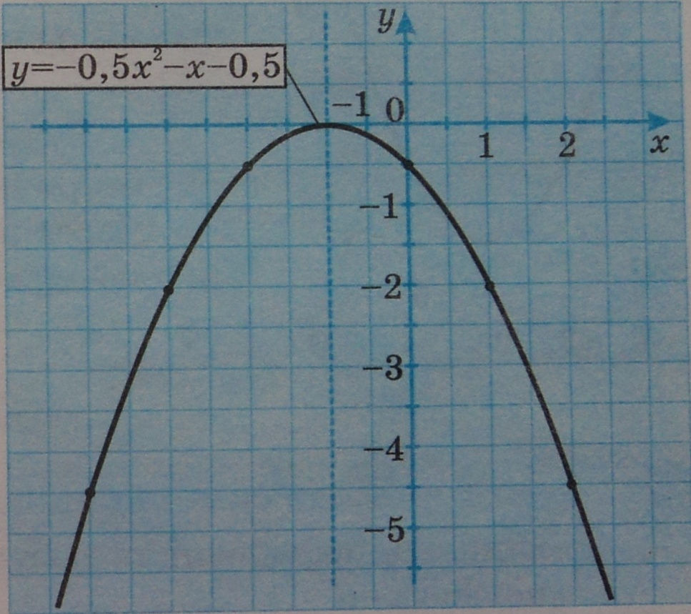
Побудова.
Знаходимо координати вершини параболи:
2. Вісь параболи ч=-1.
3. Координати кількох точок:
х=0, у=-0,5 (0; -0,5)
х=1, у=-2 (1; -2)
х=2, у=-4,5 (2; -4,5)
4.Будуємо ці точки, а також точки, симетричні їм відносно осі параболи, і через побудовані точки проводимо графік функції.
Приклади побудувати графіків квадратичних функцій
Приклад 2. Побудувати графік функції у =-0,5х² – х – 0,5.

Slide 21
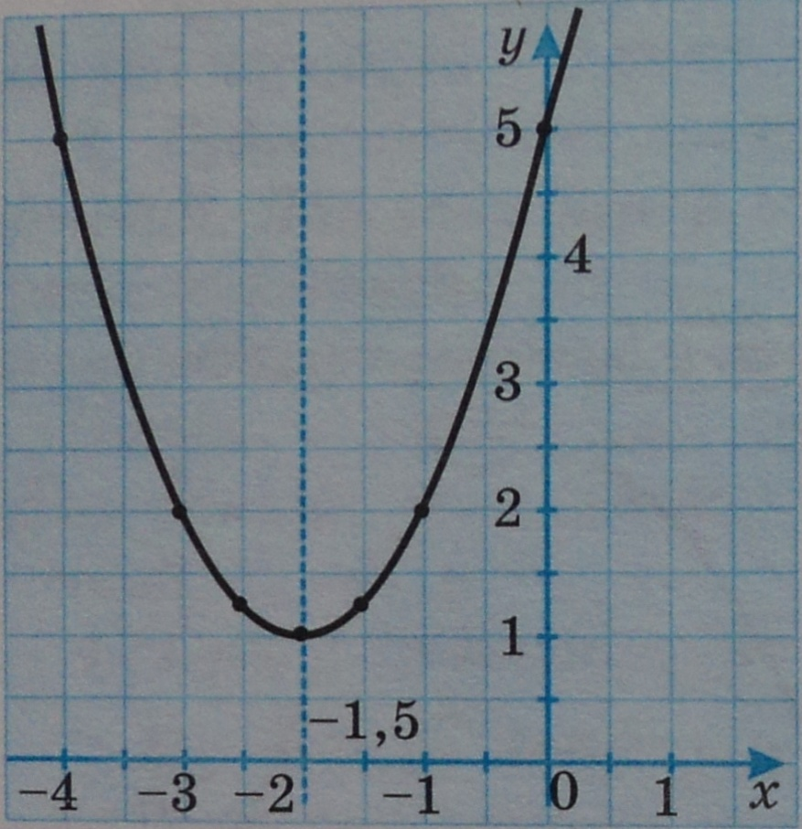
Пункт 3.7.
1) Координати вершини параболи:
2) Вісь параболи: х = - 2
3) Додаткові точки: (-1,5; 1,25)
(-1; 2)
(0; 5)
4) Будуємо параболу:
Приклади побудувати графіків квадратичних функцій
Приклад 3. Побудувати графік функції у =х² + 4х + 5.

Slide 22
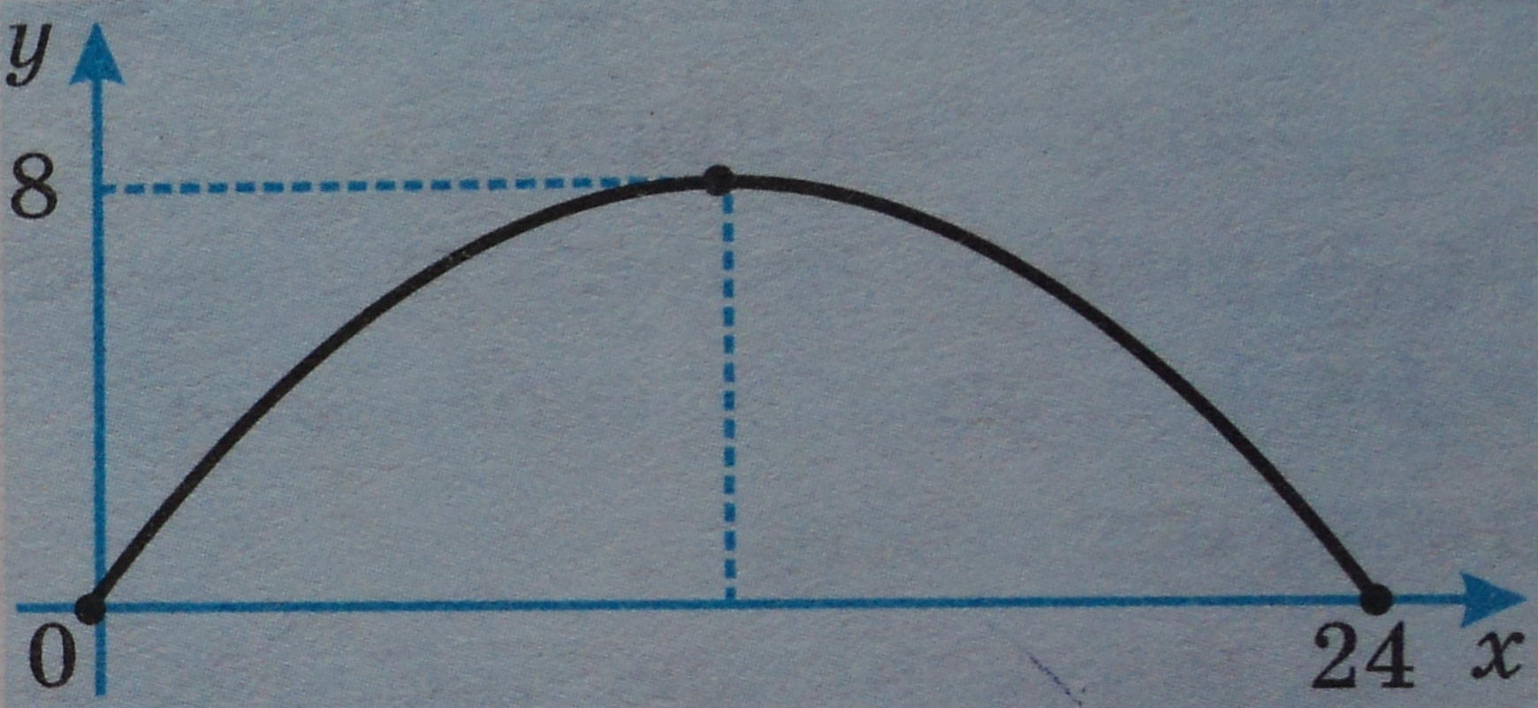
Приклад.
Арка моста мае форму параболи. Складіть рівняння цієї параболи, якщо висота арки дорівнює 8 м, а відстань між опорами — 24 м.
Приклади побудувати графіків квадратичних функцій

Slide 23
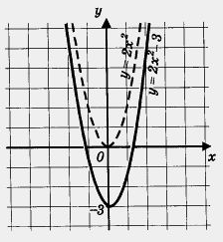
Пункт 3.7.
1). Опишіть послідовність побудови графіка квадратичної функції.
2). Як обчислюють координати вершини параболи, що є графіком функції
у = ах² + bх + с?
3). Опишіть послідовність побудови графіка функції, зображеної на малюнку.
Запитання для самоперевірки

